Slide 1


Slide 2
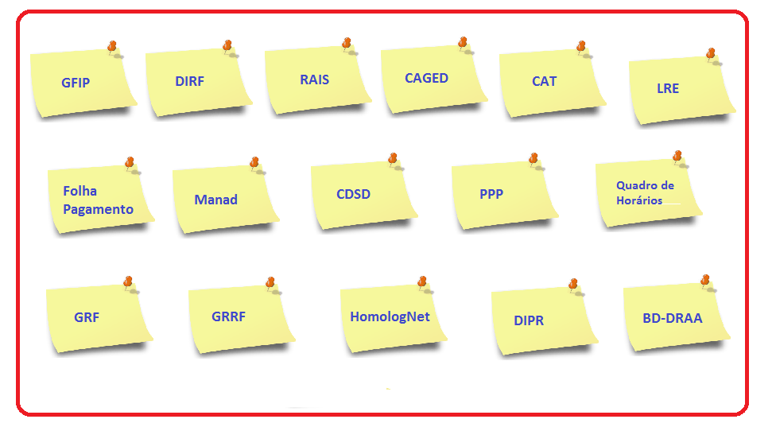

Slide 3
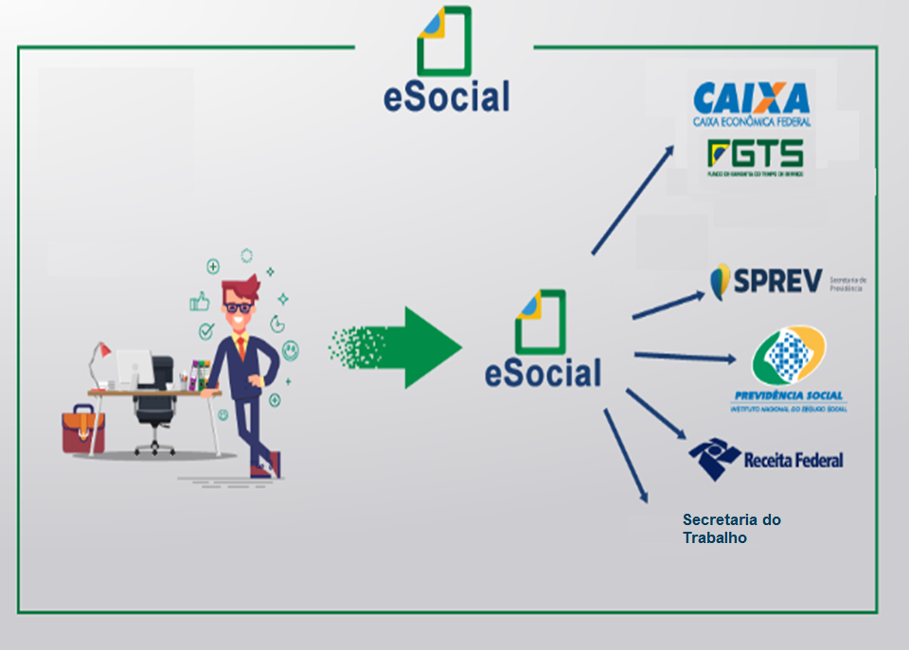

Slide 4





Webservice – arquivos XML
ERP
Sem PGD
* ERP - Enterprise Resource Planning – Sistema integrado de administração da empresa.

Slide 5

Ambientes do
Web Service
Portal Web
Portais
Simplificados
Ambiente padrão
Exige um sistema integrado de administração na empresa
Comunicação entre computadores
Ambiente alternativo
Não necessita de um software específico
Preenchimento direto na página do eSocial
Ambiente simplificado
Para pequenos empregadores
Campos autopreenchidos e somados
Ex. Doméstico, MEI, Segurado Especial

Slide 6
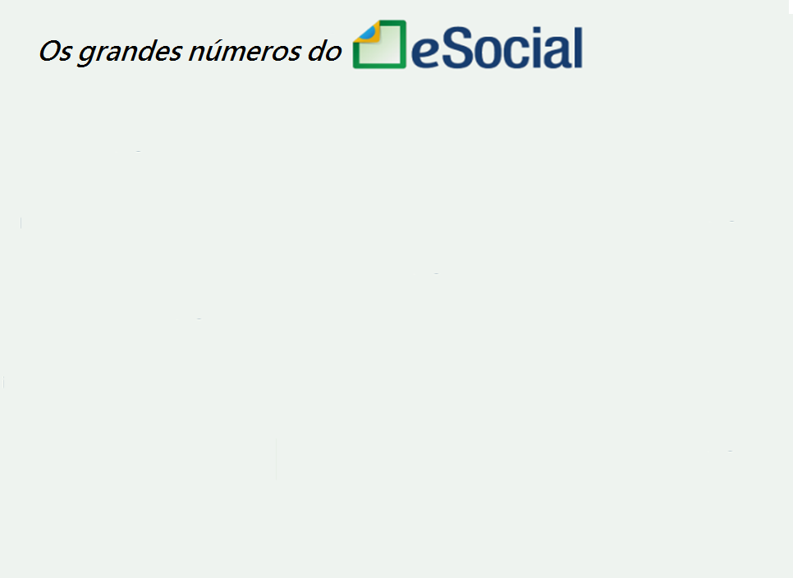

Slide 7
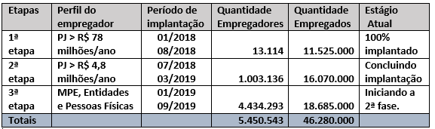


Slide 8
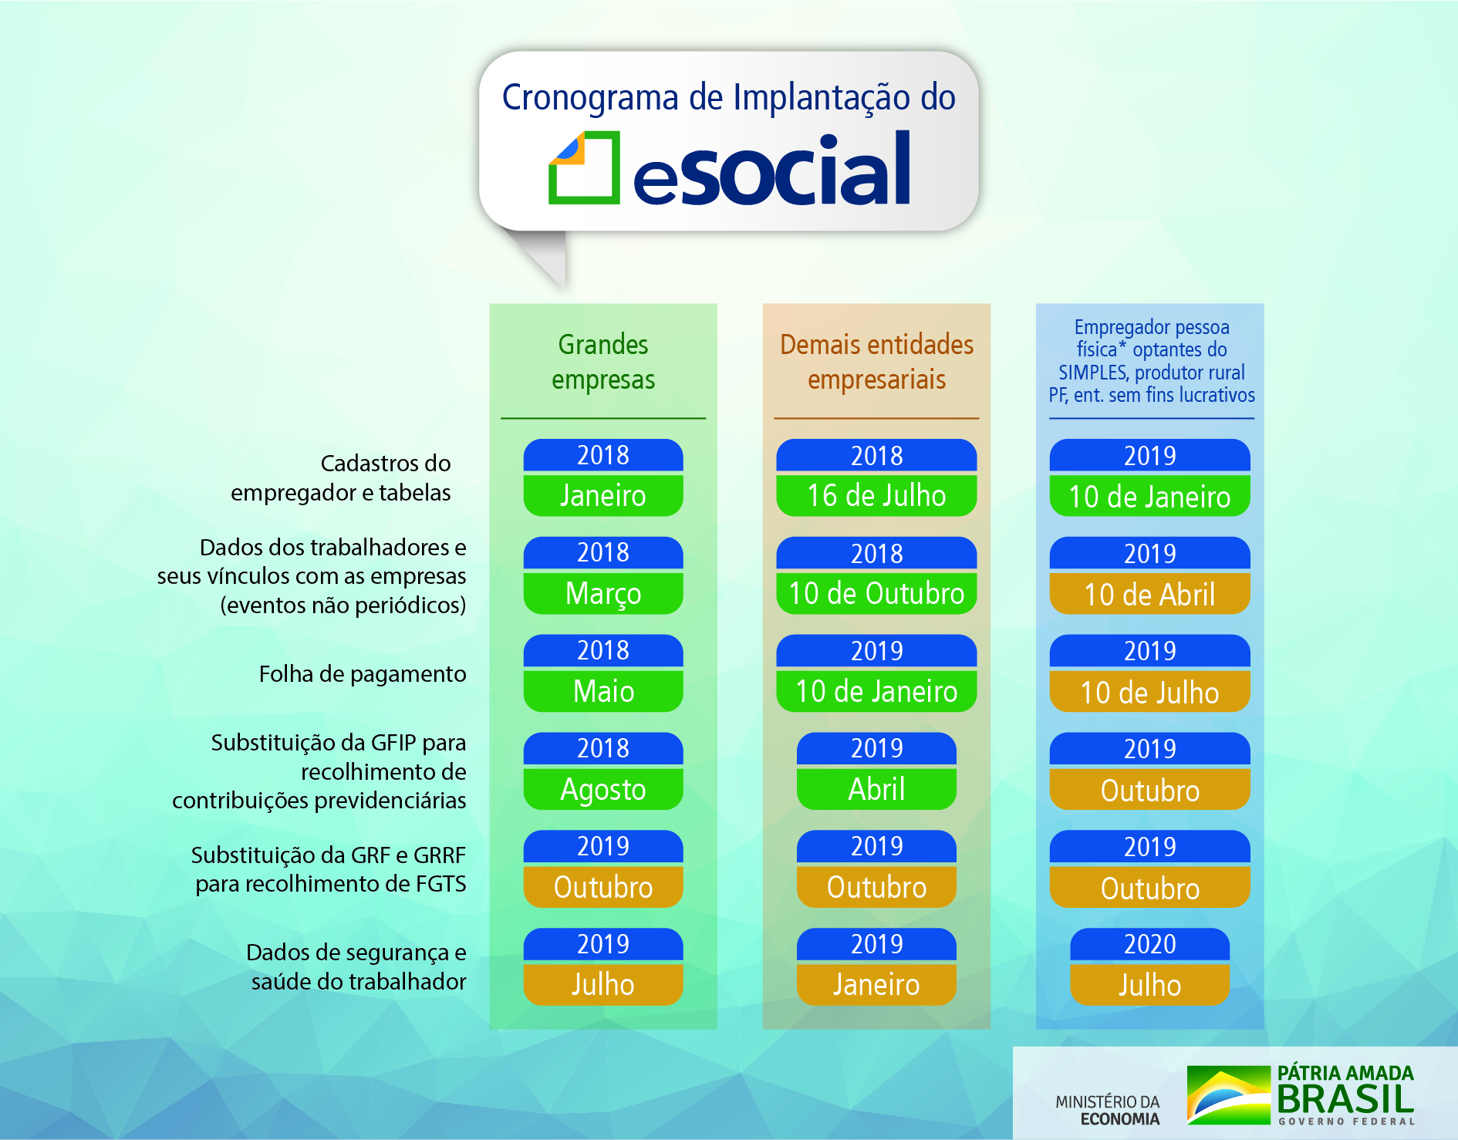
Projetos em desenvolvimento
Notes:
8

Slide 9
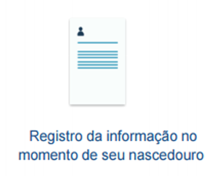
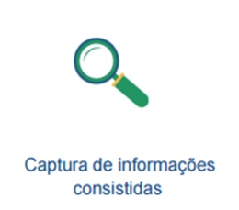
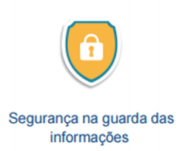


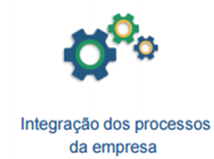
Notes:
9

Slide 10
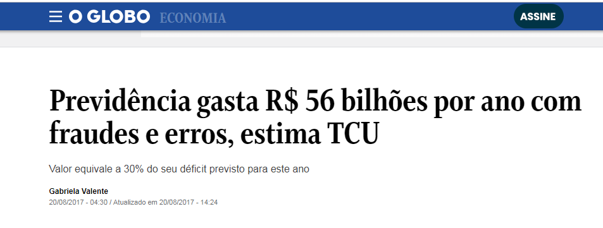

Slide 11
Notes:
11

Slide 12
Qualidade da informação = segurança jurídica
Facilidade para acesso aos benefícios previdenciários
Redução dos litígios trabalhistas, tributários e previdenciários
Permite ao governo o planejamento de políticas públicas mais assertivas

Slide 13
Notes:
13

Slide 14
A guarda dos dados passa a ser compromisso do Estado e estará a disposição do empregador e do empregado durante todo o período que a legislação exige.
Tipos de documentos | Prazo de guarda
CAT - Comunicação de Acidente de Trabalho | 10 anos
Comprovante de benefícios reembolsados pelo INSS | 10 anos
Depósitos do FGTS | 30 anos
Contrato de Trabalho | Indeterminado
Folha de Pagamento | 10 anos
GFIP – Guia do FGTS e contribuições previdenciárias | 30 anos
Livro de registro de empregados | Indeterminado
PPP – Perfil profissiográfico previdenciário | 30 anos
Salário-família – documentos relacionados ao benefício | 10 anos
Salário-educação – documentos relacionados ao benefício | 10 anos
Redução de custos
Segurança
Simplificação

Slide 15
Notes:
15

Slide 16

Concorrência leal na economia
Melhoria do ambiente de negócios
Aumento da eficácia da ação fiscalizadora do estado
Condições de igualdade para os agentes econômicos

Slide 17
Notes:
17

Slide 18

Segurança para o empregador, para os empregados e para o Governo.
Uso dos dados em benefício da sociedade:
Novo FIES, empréstimos consignados,...

Slide 19
Notes:
19

Slide 20
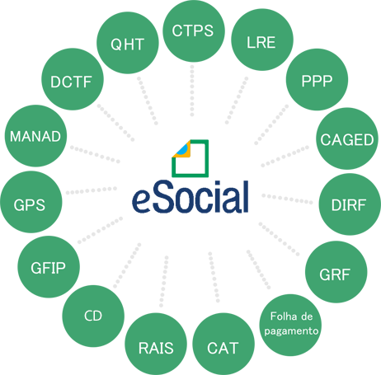

Visão integrada da empresa
Modernização da gestão

Slide 21

Dificuldades identificadas
Impactos gerados pelo novo sistema
Tecnologia da informação sem empatia com usuário
Comunicação insuficiente e departamentalizada

Slide 22
Plano de Simplificação do Processo de Implantação
Tratamento diferenciado para as micro e pequenas empresas
Portais simplificados: MEI e Segurado Especial
Portal Simplificados MPE
Simplificação do sistema - versão 3.0 do leiaute
Seminário de avaliação das declarações
Publicação da versão 3.0 (simplificada)
Revisão do cronograma de implantação
Cronograma dos eventos de Segurança e Saúde no Trabalho
Unificação dos cronogramas das MPE
Definição do cronograma para os órgãos públicos
Novo plano de comunicação
Repaginação do sítio do eSocial
Programa de formação de multiplicadores

Slide 23

Altemir Linhares de Melo
Auditor-Fiscal da Receita Federal do Brasil
Assessor Especial para Cooperação e Integração Fiscal
Representante da RFB no Comitê Gestor do eSocial

